Slide 1


Slide 2

1º. Quadrimestre 2012
BC0307
TRANSFORMAÇÕES QUÍMICAS

Slide 3
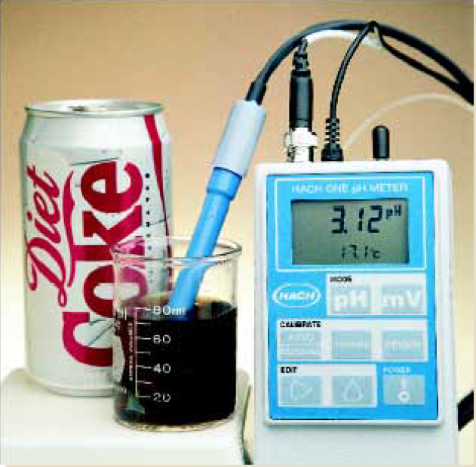
ÁCIDOS E BASES

Slide 4
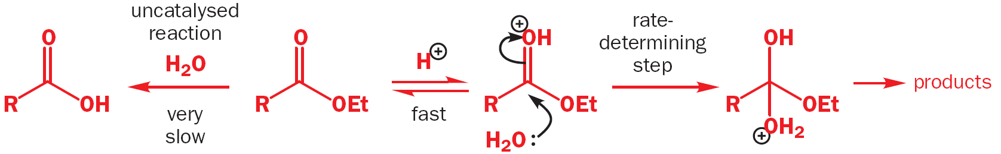
Por quê preciso aprender este tópico?
Ácidos e bases são OBVIAMENTE importantes pois várias reações orgânicas e biológicas são catalisadas por ácidos ou bases.
Importância tanto na Bioquímica como na Química Orgânica
Exemplos:
reação não catalisada
etapa determinante
produtos
muito
lenta
rápida

Slide 5
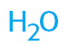
Por quê preciso aprender este tópico?
Ácidos e bases são OBVIAMENTE importantes pois várias reações orgânicas e biológicas são catalisadas por ácidos ou bases.
Importância tanto na Bioquímica como na Química Orgânica
Amida
Exemplos:
Produtos
Ácido
Base
Sítio ativo da Quimotripsina

Slide 6
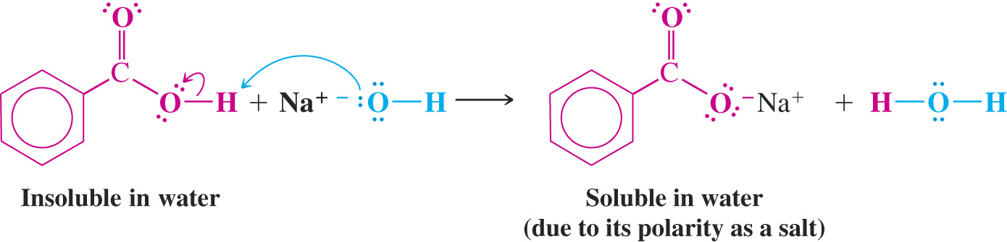
Acidos, Bases e solubilidade
Solubilidade em água como resultado da formação de sal
Compostos orgânicos insolúveis em água podem ser solúveis transformando-os em sais.
Ácidos carboxílicos insolúveis em água podem ser solúveis adicionando hidróxidos.

Slide 7
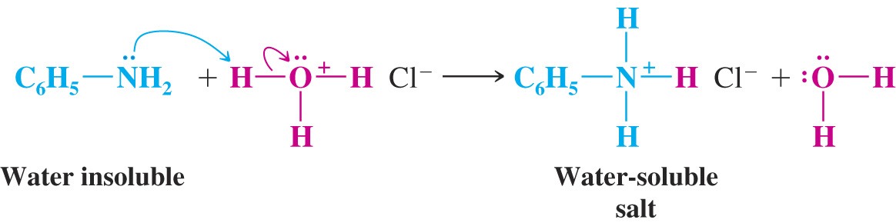
Acidos, Bases e solubilidade
Solubilidade em água como resultado da formação de sal
Aminas insolúveis podem ser solúveis em água adicionando-se solução de ácido clorídrico.

Slide 8
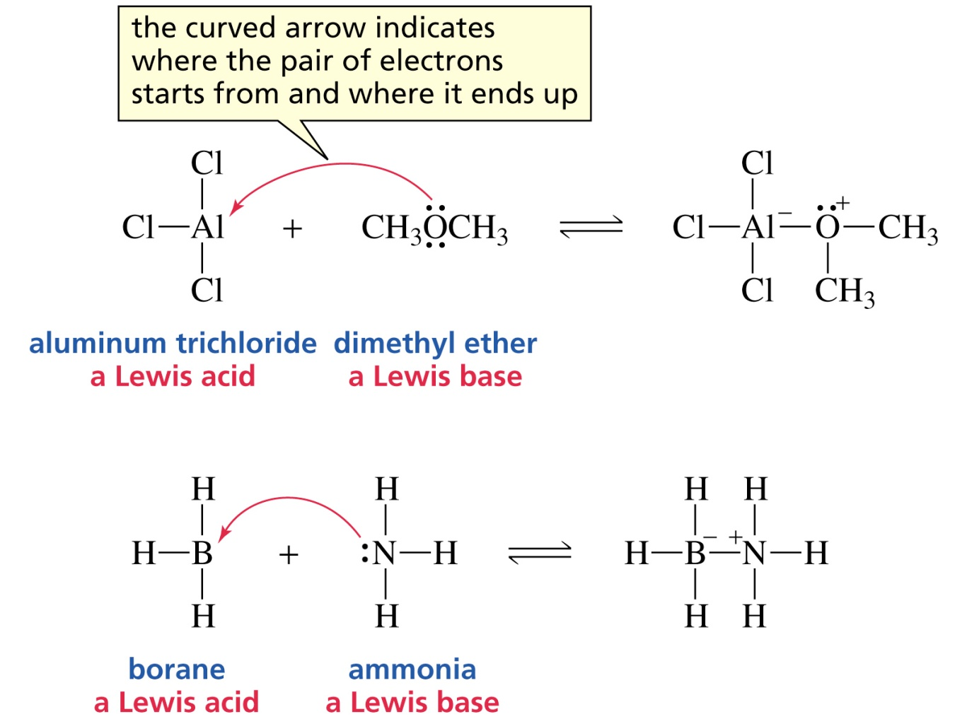

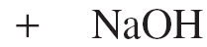
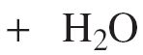
Acidos, Bases e solubilidade
Lewis
(par de elétrons)
Brønsted
(+H⁺ / -H⁺)
Arrhenius
(H⁺ / OH⁻)

Slide 9
Teoria de ARRHENIUS
Ácido de Arrhenius (HA)
Base de Arrhenius (MOH)
Dissocia-se em água para formar:
H⁺_{(aq)} + A⁻_{(aq)}
M⁺_{(aq)} + OH⁻_{(aq)}
Neutralização
MA_{(aq)} + H₂O_{(l)}

Slide 10
Teoria de BRØNSTED-LOWRY
Ácido de Brønsted (HA)
Base de Brønsted (B)
Dissocia-se em água para formar:
H₃O⁺ + A⁻
BH⁺ + OH⁻_{(aq)}
Medida do grau de dissociação:
K_{a}
K_{b}

Slide 11
Teoria de BRØNSTED-LOWRY
Ácido de Brønsted (HA)
Base de Brønsted (B)
“Proton Transfer”
BH⁺ + A⁻
Ácido CONJUGADO
de BH⁺
Base CONJUGADA
de HA

Slide 12
Teoria de BRØNSTED-LOWRY
base
conjugada
ácido
conjugado
ácido
base
HA + B A + BH
-H⁺
+H⁺
Ácido de Brønsted = doador de H⁺
Base de Brønsted = aceptor de H⁺

Slide 13
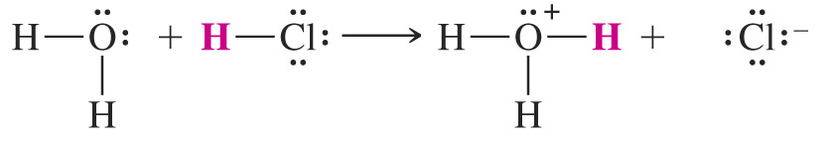
Teoria de BRØNSTED-LOWRY
Exemplo:
Identifique o ácido e a base de Brønsted
Identifique o ácido e a base conjugada

Slide 14
Teoria de LEWIS
Base de Lewis
B:
doador de par de e⁻
A
Ácido de Lewis
aceptor de par de e⁻
Mais geral que a teoria de Brønsted
Exemplos de Ácidos de Lewis:
Fe³⁺ BF₃ H₃O⁺
Exemplos de Bases de Lewis:
NH₃ H₂O BH₄⁻

Slide 15
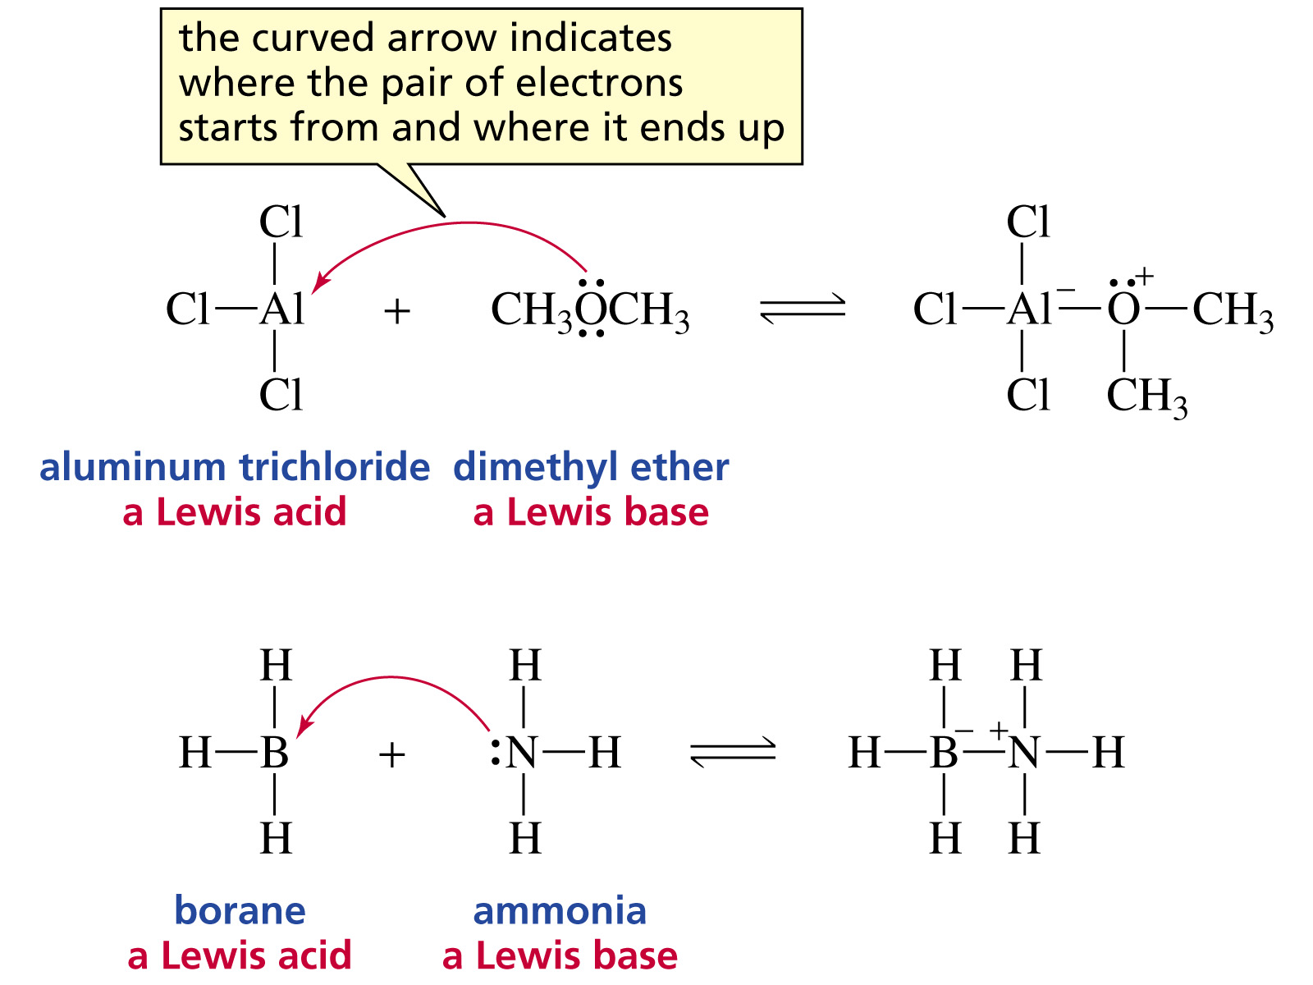
Teoria de LEWIS
Exemplo:
A seta curva indica de onde vem e para onde vai o par de elétrons
Éter dimetílico
Tricloreto
de alumínio
Identifique o ácido e a base de Lewis

Slide 16
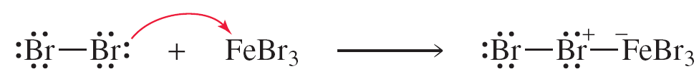
Teoria de LEWIS
Exemplo:
Borana
Amônia
Bromo
Brometo de
Ferro (III)
Identifique o ácido e a base de Lewis

Slide 17
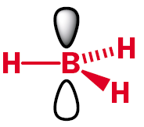
Teoria de LEWIS
Por quê compostos contendo B, Al, Fe(III), Zn(II), etc…
são ácidos de Lewis?
Boro e Alumínio = 3A
Átomo deficiente em elétrons atuam como ácidos de Lewis

Slide 18
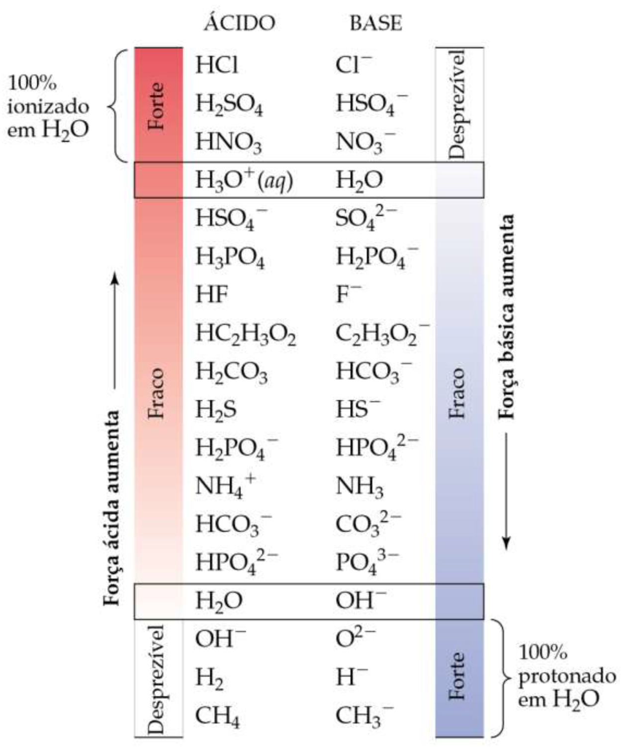
FORÇA RELATIVA DOS
ÁCIDOS

Slide 19
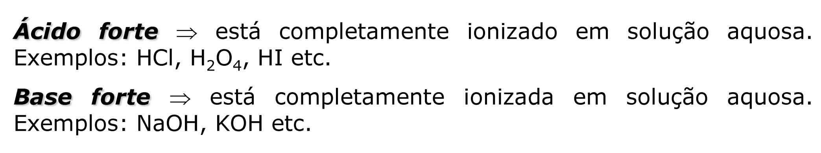
FORÇA RELATIVA DOS
ÁCIDOS

Slide 20
Calculando a constante de equilíbrio do ácido:
HA + H₂O
H₃O⁺ + A⁻
K_{c} = ?

Slide 21
Calculando a constante de equilíbrio do ácido:
HA + H₂O
H₃O⁺ + A⁻
[H₃O⁺] [A⁻]
K_{a} =
pK_{a} = - log K_{a}
[HA]
pK_{a} = - log K_{a}

Slide 22
Definições:
pK_{a}
Qual a definição de pK_{a}?
pK_{a} – indica a tendência de um composto perder próton
Ácidos muito fortes →
Ácidos moderadamente fortes →
Ácidos fracos →
Ácidos extremamente fracos →

Slide 23
Definições:
pK_{a}
Comparando valores de K_{a} e pK_{a}
Ácidos Fortes
Ácidos Fracos
pK_{a}
-2
0
2
4
6
8
10
12
14
10²
10⁻²
10⁻⁶
10⁻¹⁰
10⁻¹⁴
K_{a}
Quanto menor o valor do pK_{a},
mais forte é o ácido.
pK_{a} = - log K_{a}
Para descrever a força do ácido (tendência de perder H⁺)

Slide 24
Avaliação da força do ácido
HA + H₂O
H₃O⁺ + A⁻
Em água, todos os ácidos formam o íon hidrônio (H₃O⁺). O que faz diferença é a base conjugada.
DIFERENÇA ENTRE ÁCIDO FORTE E FRACO:
ESTABILIDADE DA BASE CONJUGADA
A⁻
ÁCIDO FRACO:
E
N
E
R
G
I
A
base conjugada forte
A⁻
ÁCIDO FORTE
base conjugada fraca
Ioniza
+ “fácil”
HA
Mas dissociar requer energia...

Slide 25
Avaliação da força do ácido
Dissociação é exotérmica devido à solvatação
A⁻
ÁCIDO
FRACO
E
N
E
R
G
I
A
solvatação
A⁻
ÁCIDO
FORTE
HA
endotérmico
solvatação
exotérmico

Slide 26
Fatores que aumentam a acidez
1 RESSONÂNCIA
2 ELETRONEGATIVIDADE
estabilização
3 TAMANHO DOS ÁTOMOS
4 HIBRIDIZAÇÃO
A⁻
5 EFEITO INDUTIVO
6 SOLVATAÇÃO
Estabilização da base conjugada
torna o ácido mais forte
7 CARGA
HA
8 EFEITOS ESTÉRICOS*
* desestabiliza

Slide 27
Eletronegatividade
1. Comparando ácidos no mesmo período:
- Carga negativa no átomo mais eletronegativo da base
conjugada = ácido mais forte
elemento mais
eletronegativo
mais
estável
ácido mais
forte

Slide 28
Eletronegatividade
Eletronegatividade
crescente
Valores de pKa
O
C
H
>45
R
C
H
45
R
C
C
H
3
20
4
3
O
N
H
34
R
N
H
35
R
C
N
H
15
3
2
2
O
H
O
16
R
O
H
18
R
C
O
H
5
2
H
F
3.5
H
_
_
_
_
H
C
H
N
H
O
F
Base
conjugadas:
H
H

Slide 29
Eletronegatividade
H C N O F
2.2 2.5 3.0 3.5 4.0
Si P S Cl
1.9 2.2 2.5 3.0
Br
F
2.8
aumenta
I
Tabela periódica
2.5

Slide 30
Tamanho dos Átomos
Comparando dois ácidos do mesmo grupo:
-Carga negativa no maior átomo da base conjugada
leva a um ácido mais forte.
Eletronegatividade
maior
Estabilidade Relativa
Por quê?
Acidez Relativa

Slide 31
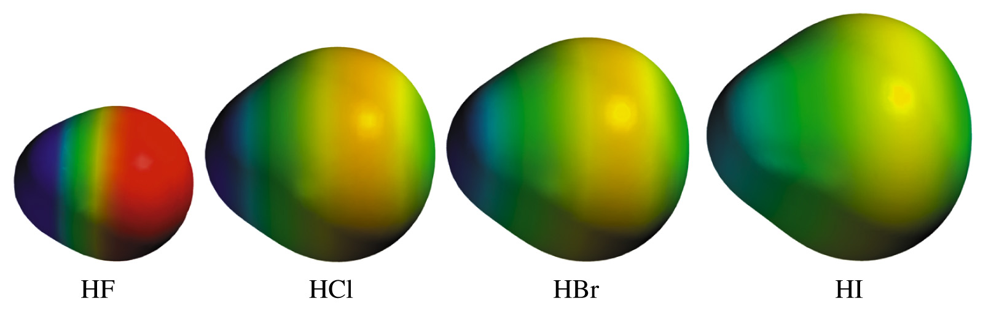
Tamanho dos Átomos
Comparando dois ácidos do mesmo grupo:
-Carga negativa no maior átomo da base conjugada
leva a um ácido mais forte.
<
<
<
Menor a densidade eletrônica, mais estável é a base conjugada

Slide 32
Tamanho dos Átomos
Tamanho do
átomo crescente
Valores de pKa
O
H
F
3.5
H
O
H
16
R
C
O
H
5
O
H
C
l
-7
H
S
H
7
R
C
S
H
H
B
r
-9
H
S
e
H
4
S
R
C
S
H
H
I
-10
H
T
e
H
3
-
-
-
-
F
Cl
Br
I
1.36 A
1.81 A
1.95 A
2.16 A

Slide 33
PERÍODO
Acidez
Electronegatividade
GRUPO
CH
NH
H
O
HF
4
3
2
Tamanho
Acidez
50
36
16
3.2
SiH
PH
H
S
HCl
4
3
2
35
27
7
-7
GeH
AsH
H
Se
HBr
4
3
2
25
23
3.7
-8
H
Te
HI
2
3.0
-9

Slide 34
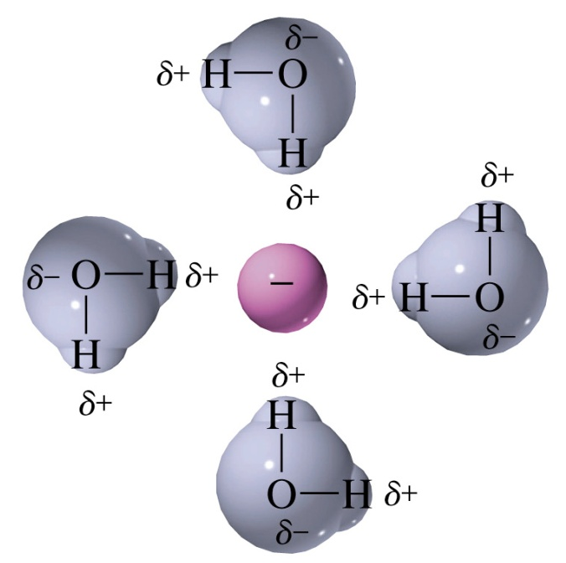
Solvatação
Cl⁻ _{(g)} + n H₂O
Cl⁻ (aq) + calor (ΔH)
Processo de formação de interações íon-solvente.
Energia é liberada quando o íon é solvatado:
Estabilização do íon
E
N
E
R
G
I
A
Cl⁻ _{(g)}
+ n H₂O
Cl⁻ _{(aq)}
Íon solvatado

Slide 35
Efeito Indutivos
Grupos retiradores de elétrons
Grupos doadores de elétrons
δ⁻
δ⁺
δ⁺
δ⁻
Cl
C
CH₃
C
F, Cl, Br, N, O
R, CH₃, B, Si
Elementos eletronegativos retiram elétrons do carbono
Grupos alquílicos e elementos menos eletronegativos doam elétrons para o carbono
GRUPOS RETIRADORES / DOADORES DE ELÉTRONS ATUAM SOBRE LIGAÇÕES σ. RESSONÂNCIA ATUA NO SISTEMA π.

Slide 36
Efeito Indutivo
Eletronegatividade
crescente
múltiplos
substituintes
Valores de pKa
I
C
H
C
O
O
H
3.13
C
H
C
O
O
H
4.75
2
3
B
r
C
H
C
O
O
H
2.87
C
l
C
H
2
C
O
O
H
2.81
2
C
l
C
l
C
H
C
O
O
H
2.81
C
l
C
H
C
O
O
H
1.29
2
C
l
F
C
H
C
O
O
H
2.66
2
C
l
C
C
O
O
H
0.65
C
l

Slide 37
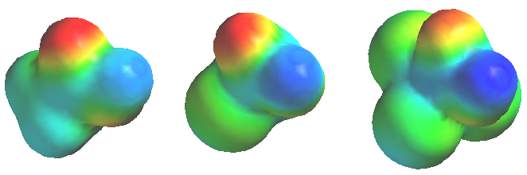
Efeito Indutivo
O
O
C
l
O
C
H
3
C
C
l
C
H
2
C
C
l
C
C
O
H
O
H
O
H
C
l
pKa :
4.8
2.8
0.7

Slide 38
Efeito da Carga
Valores de pKa
H
O
H
16
H
N
H
34
A
r
N
H
25
2
+
H
H
O
H
-1.74
+
4
A
r
N
H
3
H
H
+
H
N
H
9.24
+
-3.5
R
O
H
H
R
+
R
N
H
+
10
R
C
O
H
-6
3
Espécies protonadas são mais ácidas que qualquer próton do composto original
O
H
+
R
C
N
H
-10
+
R
C
O
H
-7
R

Slide 39
Ressonância
Se a base conjugada possuir mais ou melhores estruturas de ressonância = ácido + forte

Slide 40
Ressonância
aumento da
ressonância
Valores de pKa
R
O
H
18
R
C
H
45
R
N
H
28
3
2
O
H
10
C
H
30
N
H
25
3
2
O
O
O
R
C
O
H
5
C
H
O
C
C
H
25
R
C
N
H
15
3
3
2
O
R
C
C
H
20
3
O
9
R
C
C
H
2
Comparando
Ácidos com álcoois..
C
O
R

Slide 41
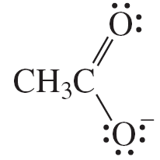
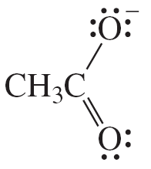
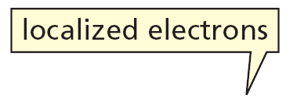
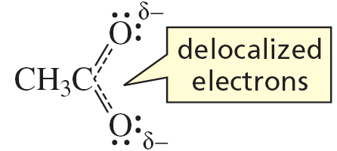
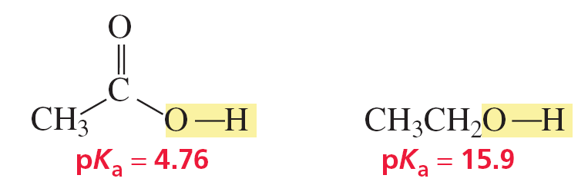
Ressonância
elétrons localizados
Estruturas CONTRIBUINTES de ressonância
elétrons
deslocalizados
HÍBRIDO de ressonância

Slide 42
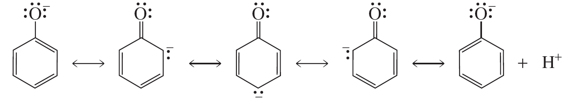
Ressonância
Comparando
fenóis com álcoois..
EStruturas de ressonância não equivalentes
(carga negativa no carbono)

Slide 43
E o pH?

Slide 44
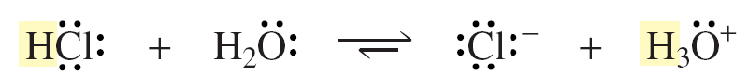
Definições:
pH
O valor de pH de uma solução indica a concentração de íons carregados [H⁺], ou (como o H⁺ é solvatado em água) [H₃O⁺]
Solução de HCl
1 M – pH = 0
0,1 M – pH = 1
0,01 M – pH = 2

Slide 45
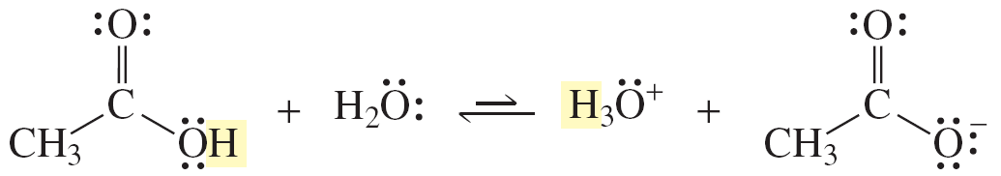
Definições:
pH
Mas:
Se para uma solução 0,1 M de HCl – pH = 1.
Uma solução 0,1 M de Ácido acético – pH = 3,7. Por quê?
Escala de pH (0-14): descreve a acidez de uma SOLUÇÃO
pK_{a}: é característico de cada composto (como P.F. ou P.E.)

Slide 46
pH – acidez de uma SOLUÇÃO
pK_{a} – característico de cada composto

Slide 47
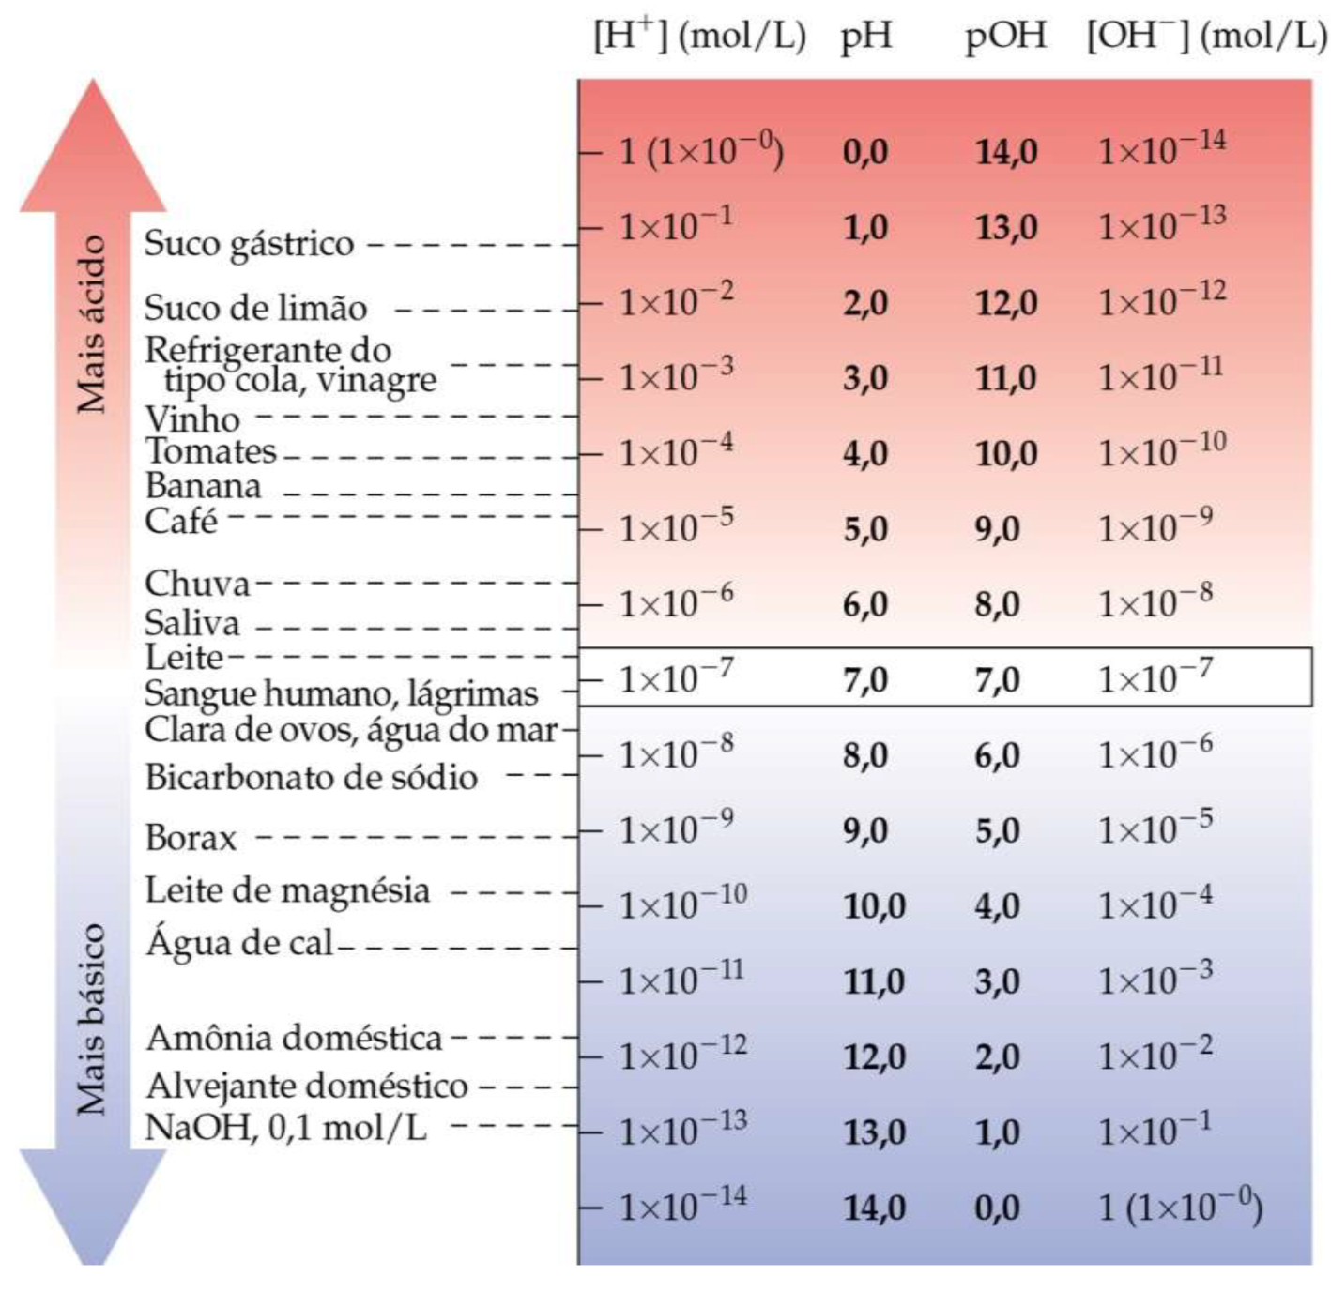

Slide 48
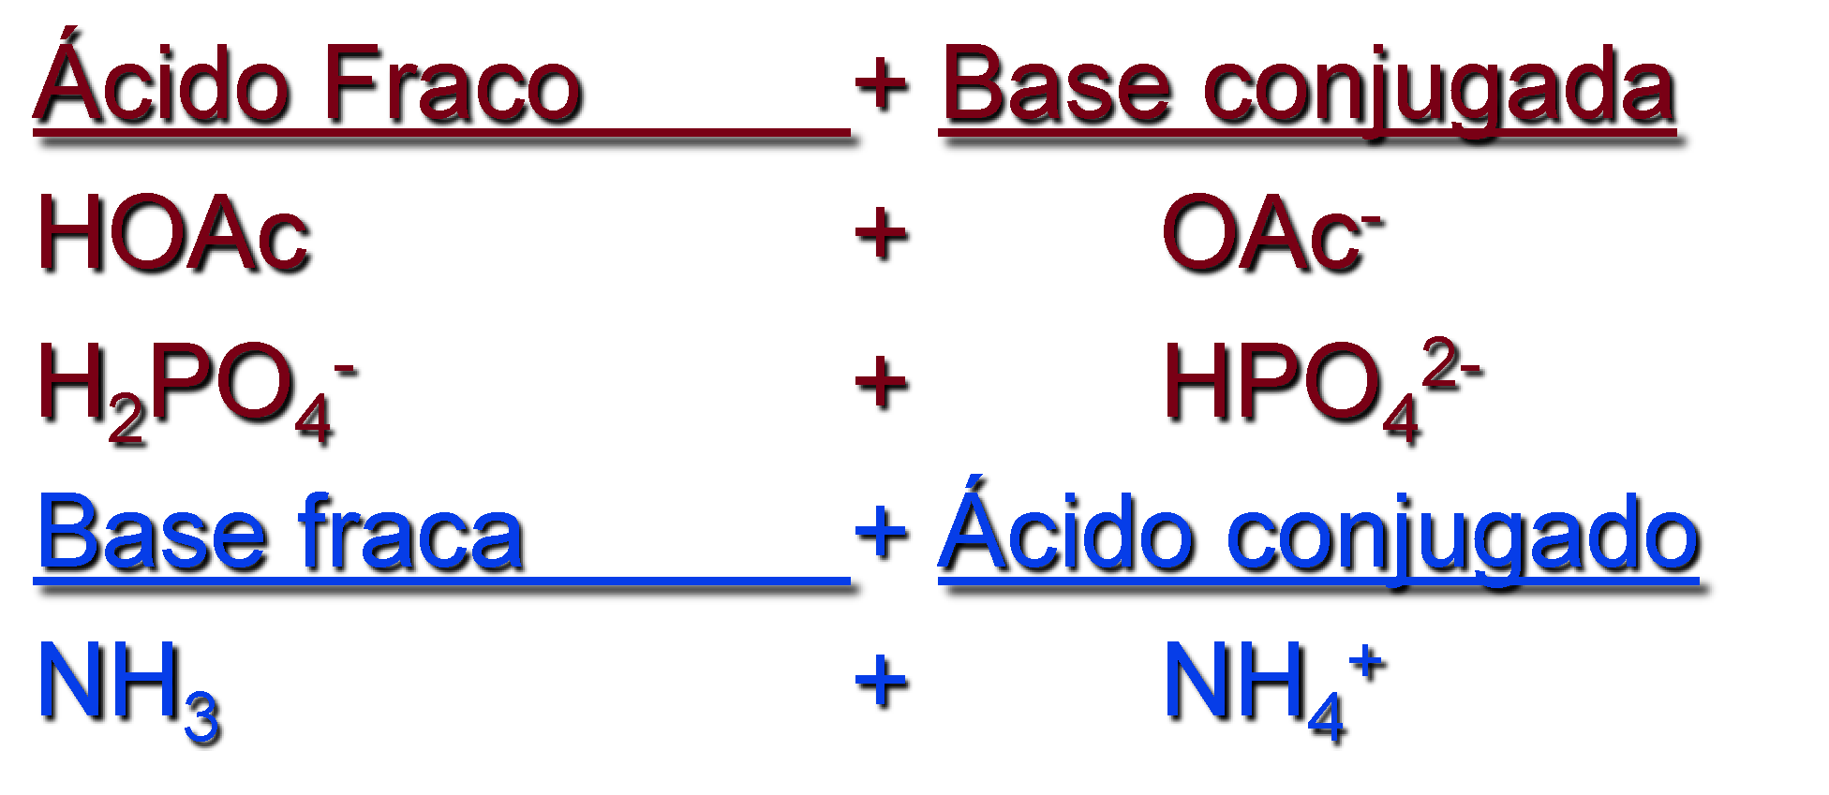
Solução Tampão
O QUE É?
Um caso especial de EFEITO DO ÍON COMUM
QUAL É A SUA FUNÇÃO?
Resistir a mudanças no pH da solução
É COMPOSTA DO QUÊ?

Slide 49
Solução Tampão
É COMPOSTA DO QUÊ?
(Maioria) mistura entre um ácido fraco e o sal contendo a base conjugada.
Ex: Mistura de Ácido Acético e Acetato de Sódio.

Slide 50
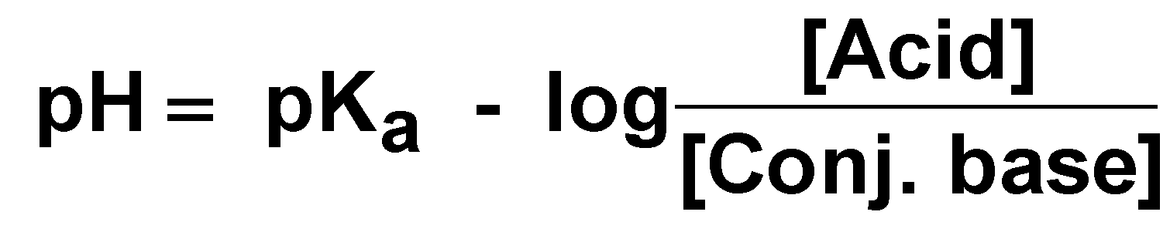
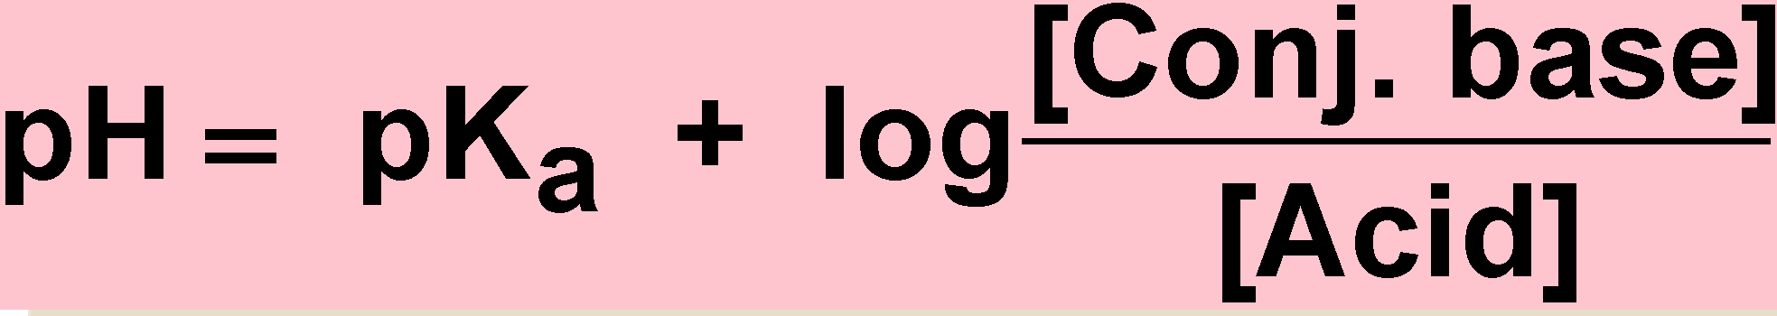
Solução Tampão
Henderson-Hasselbalch

Slide 51
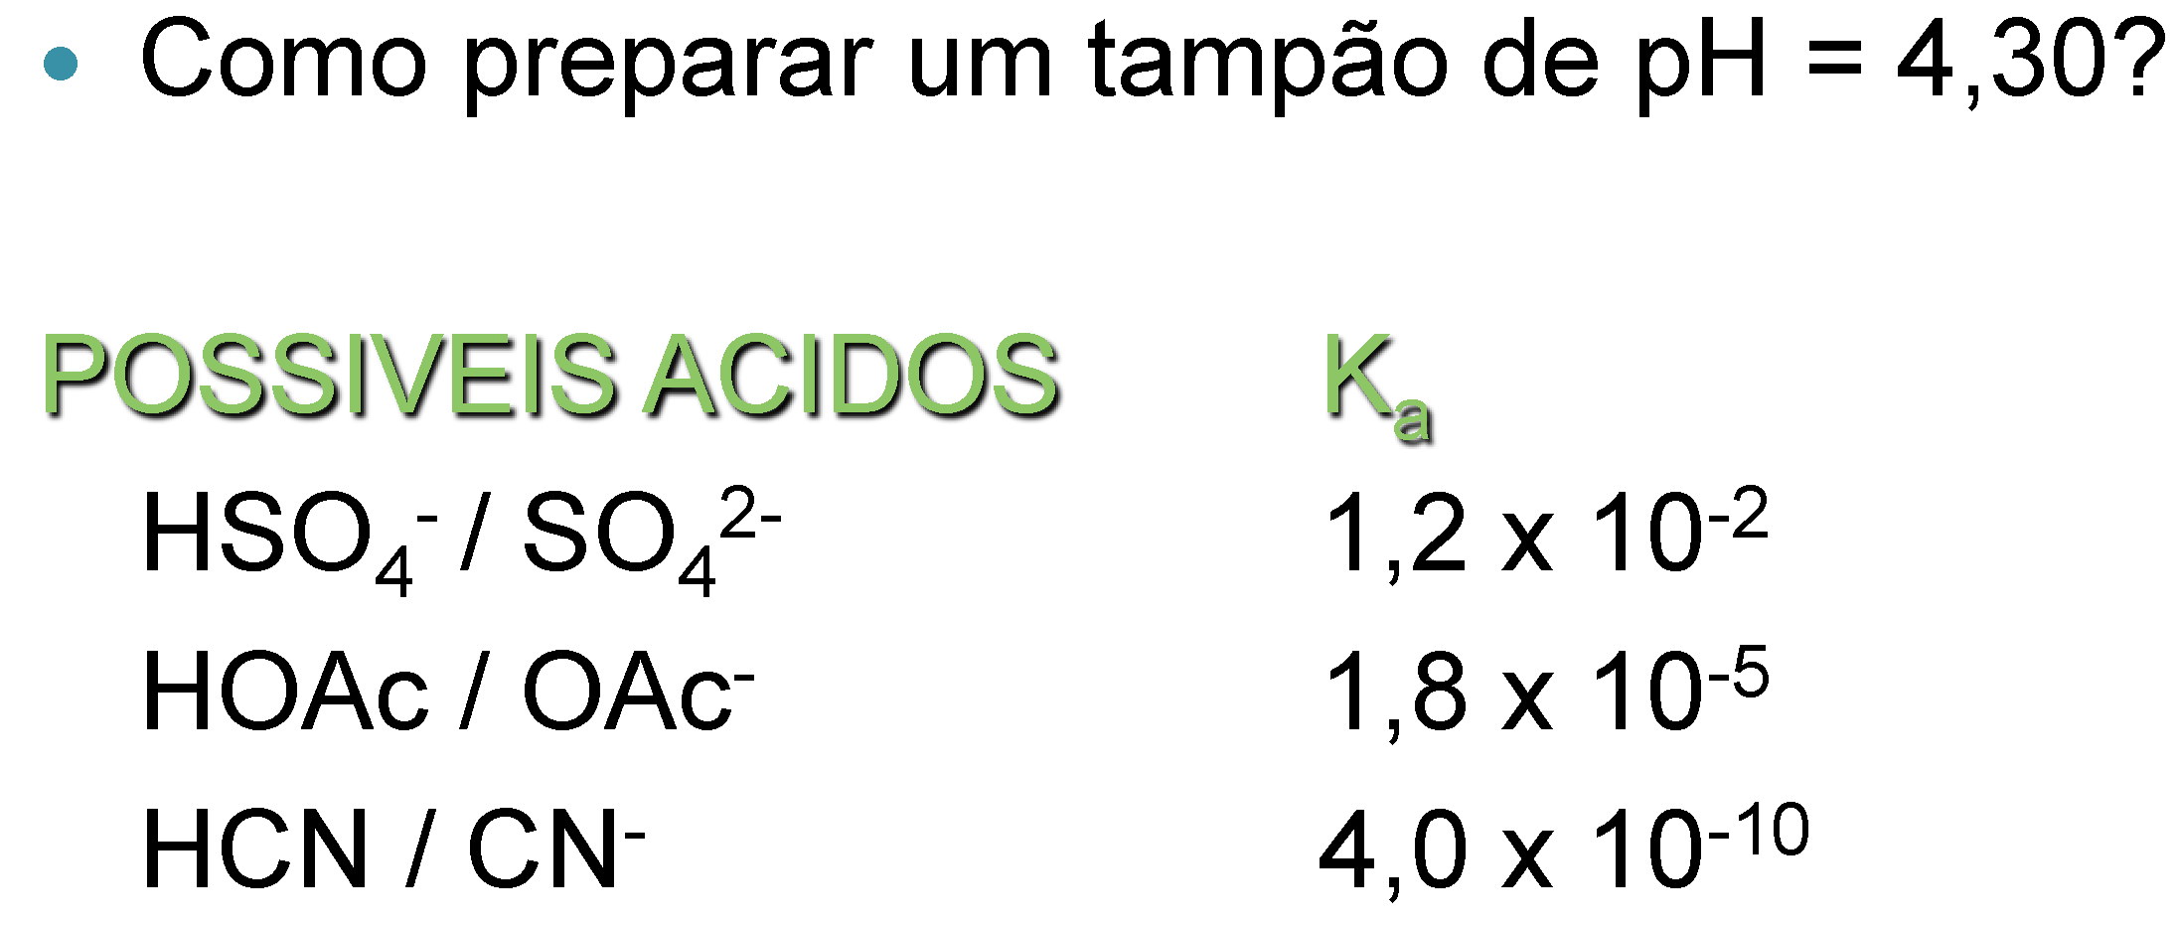
Solução Tampão

Slide 52
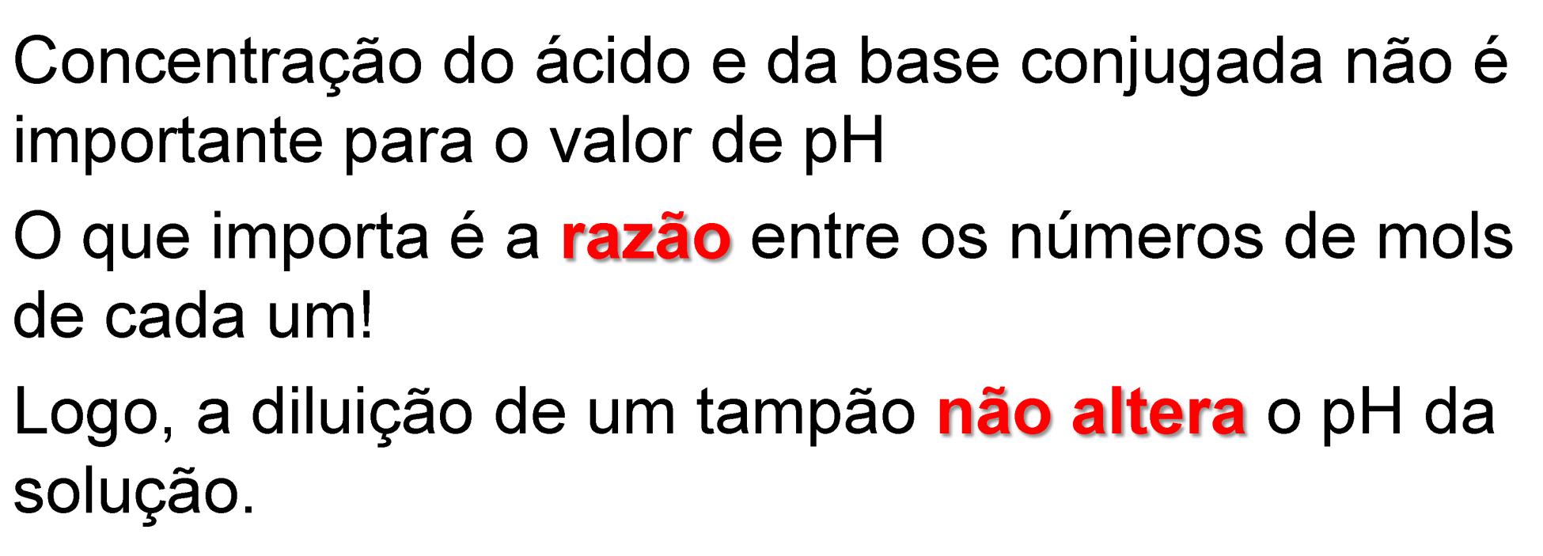
Solução Tampão

Slide 53
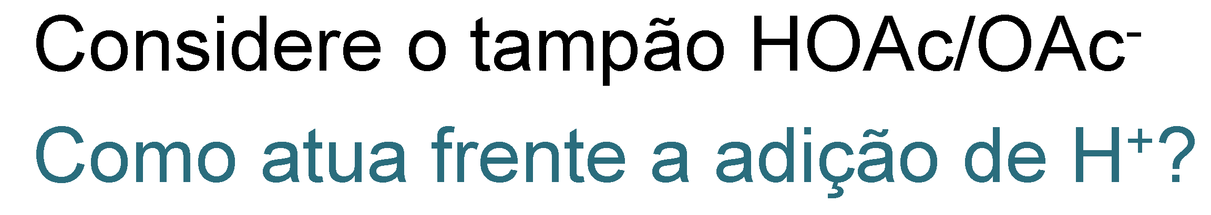
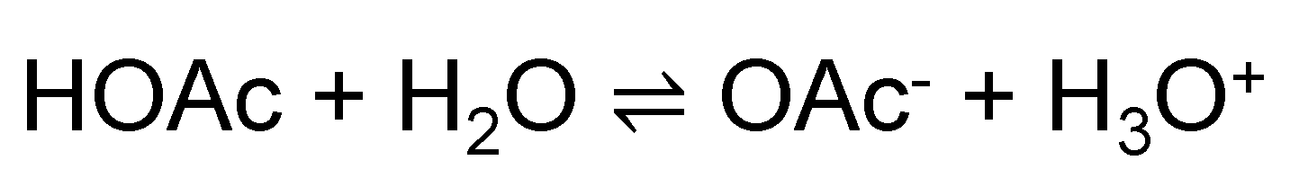
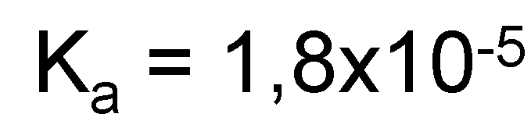


Solução Tampão

Slide 54
Solução Tampão

Slide 55

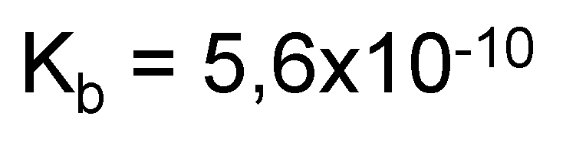
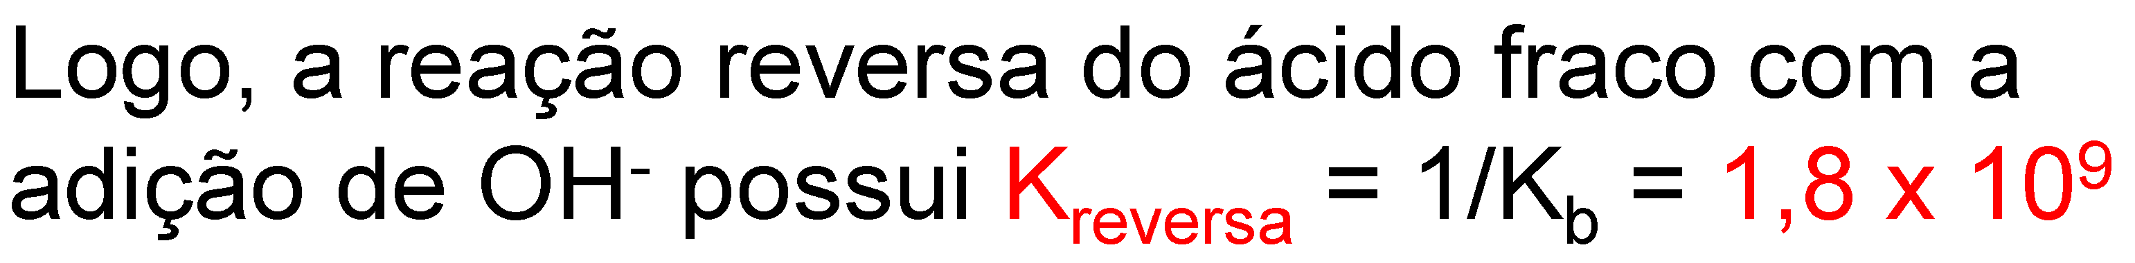

Solução Tampão

Slide 56
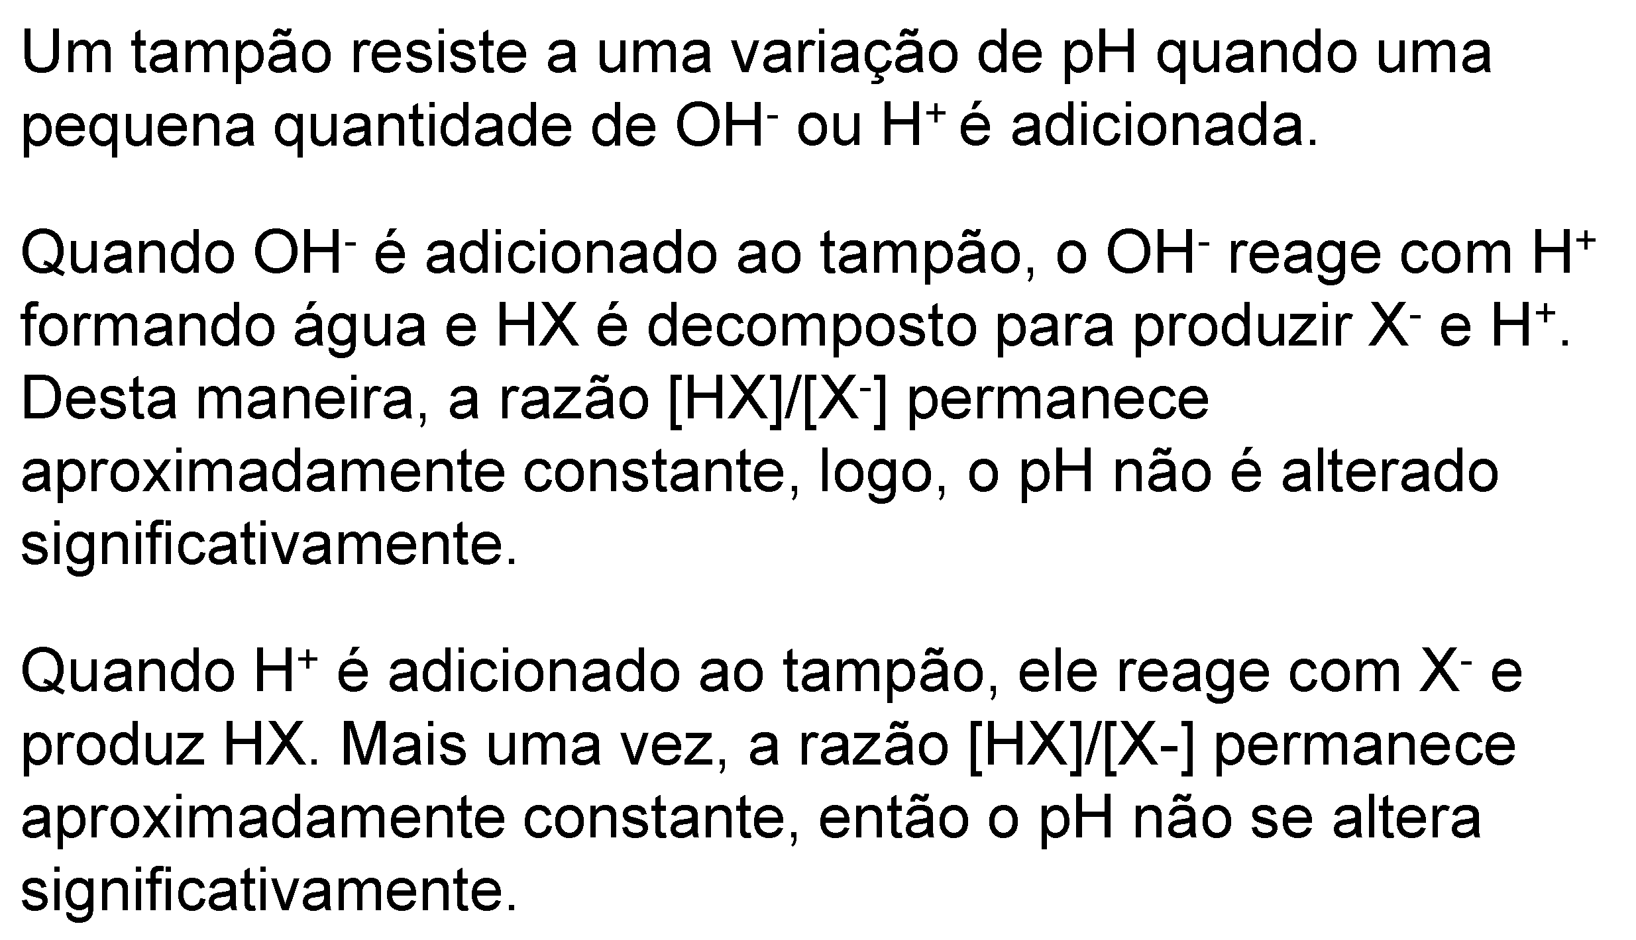
Solução Tampão

Slide 57
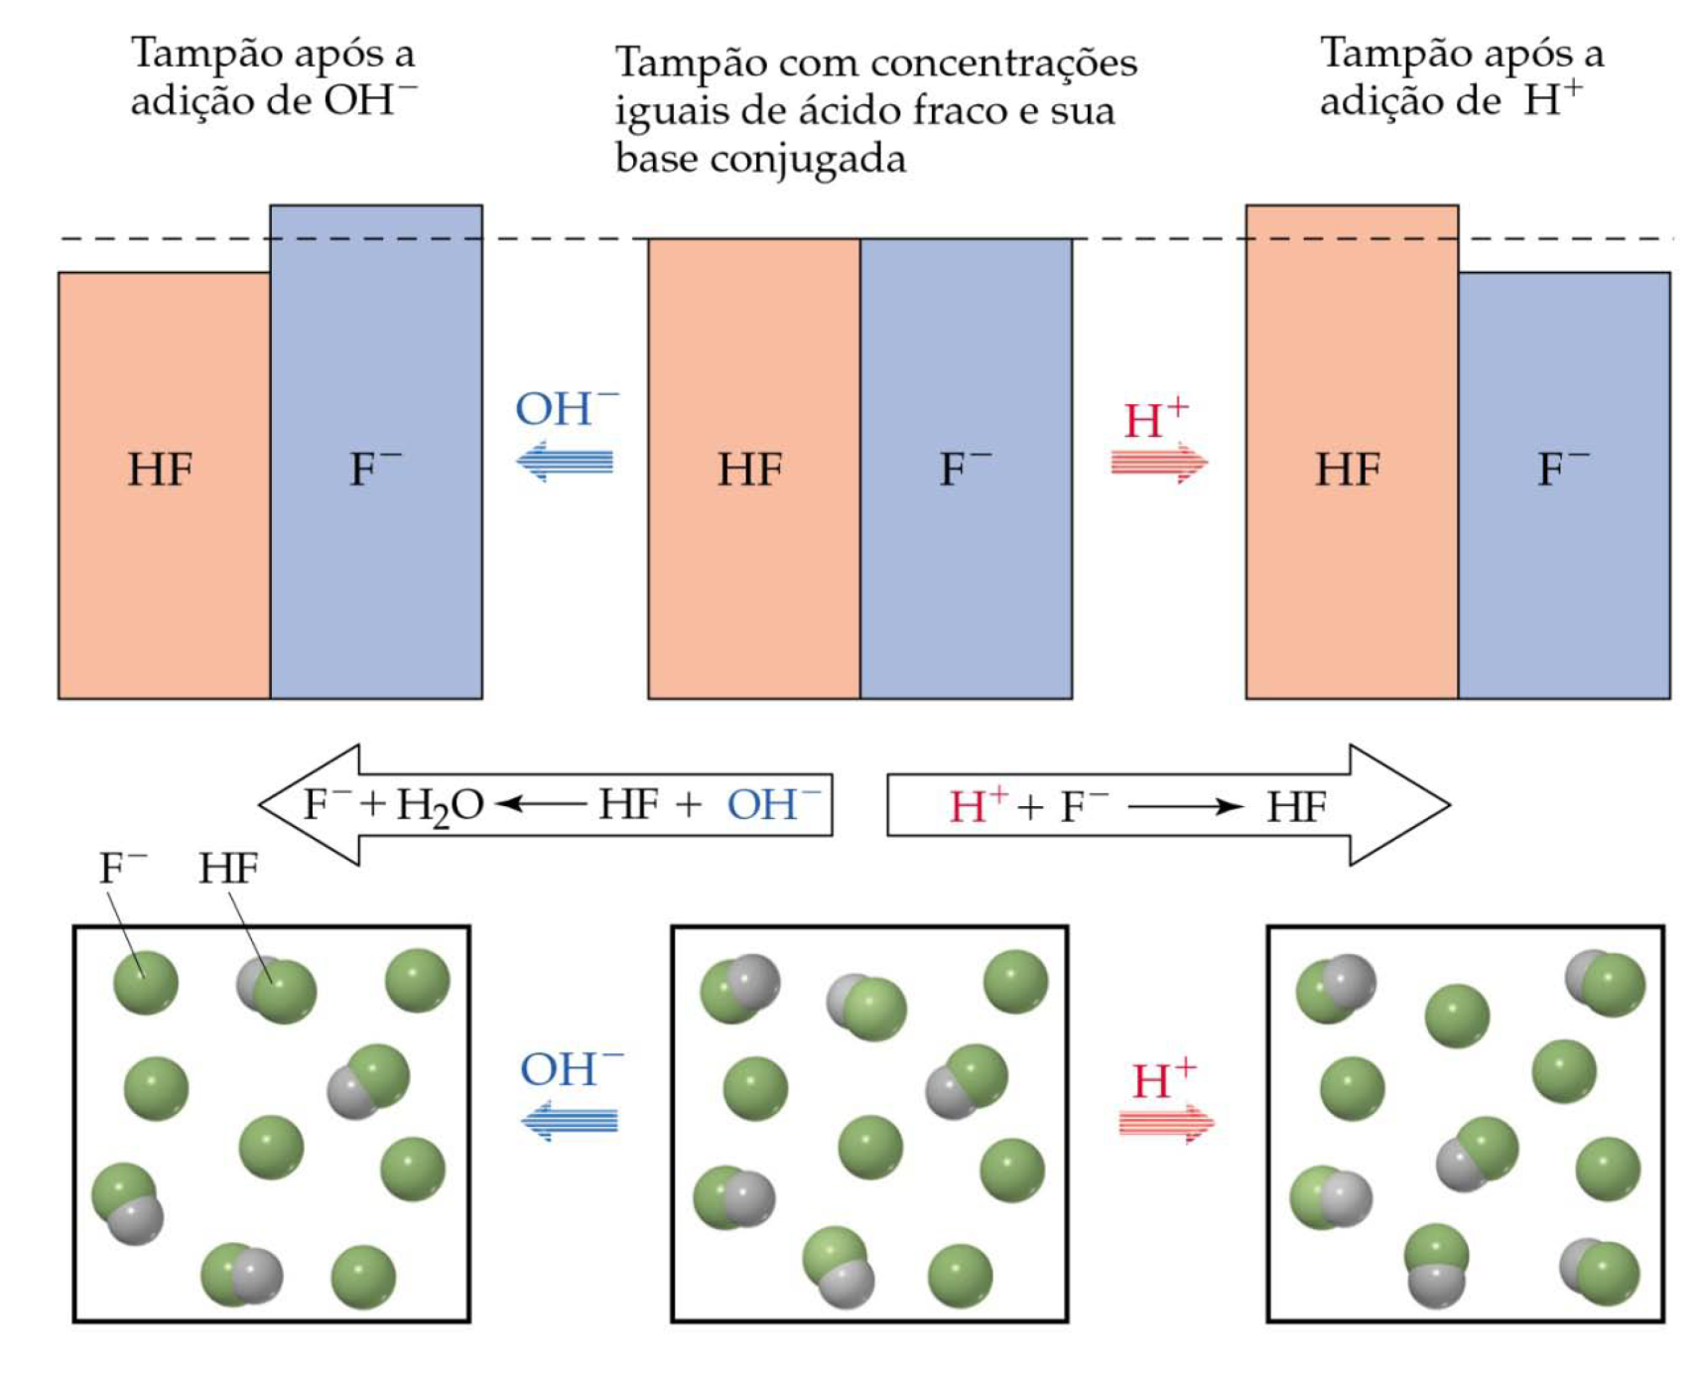
Solução Tampão

Slide 58
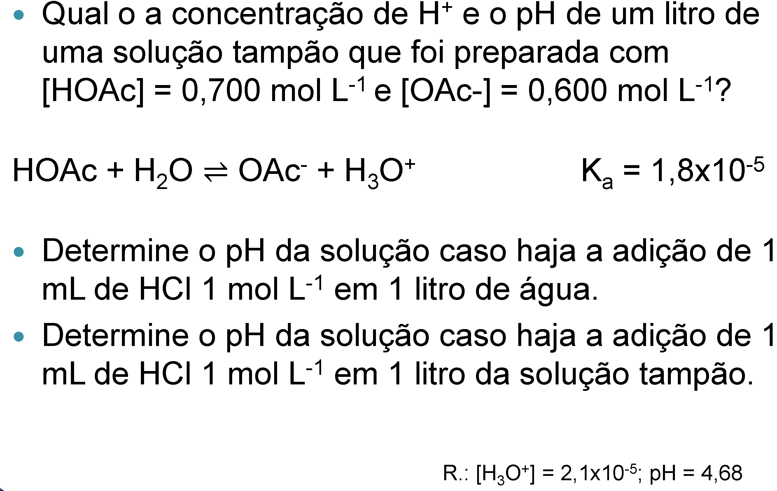
Exercício

Slide 59
RESUMO GERAL:
ACIDEZ
Quanto mais forte o ácido = menor o pKa
Quanto mais forte o ácido = mais estável deve ser A⁻
Fatores que estabilizam A⁻
- Eletronegatividade = quanto mais eletronegativo A (tende atrair mais elétrons), mais estável será A⁻.
- Tamanho = maior o tamanho de A, carga negativa mais espalhada, mais estável será A⁻.
- Ressonância = deslocalização da carga negativa estabiliza mais A⁻.
- Efeito Indutivo = grupos elétron-retiradores (ex: haletos) estabilizam A⁻.
-Solvatação = estabiliza carga negativa (interações íon-dipolo), presença de grupos volumosos leva uma menor solvatação (impedimento estérico).

Slide 60
RESUMO GERAL:
BASICIDADE
Quanto mais forte a base = mais estável deve ser BH⁺
Mas não usaremos pK_{b} (equação acima) e sim o pK_{a} do ácido conjugado BH⁺ da equação abaixo:
3. pK_{a} de BH⁺ = pK_{aH} de B
4. Quanto mais forte a base = mais estável deve ser BH⁺
5. Mais estável BH⁺ = maior pK_{aH}

Slide 61
ESTUDAR!!!!
K_{w} E K_{H} : PARA QUE SERVEM?
Ácidos Polipróticos
Curvas de Titulação

Slide 62
Exercícios da lista

